Slide 1



Module 9
Prise en charge des femmes survivantes de violence : Programme de formation
de l’OMS à l’intention
des prestataires de soins
de santé
Soins cliniques pour
les survivantes de violence sexuelle/de viols
première partie : relevé des antécédents et examen de la survivante
Notes:
Ce module aborde l’interrogatoire et l’examen clinique dans les cas de viol/d’agression sexuelle.

Slide 2
© Organisation mondiale de la Santé 2024. Certains droits réservés. La présente publication est disponible sous la licence CC BY-NC-SA 3.0 IGO.

Slide 3

Objectif d’apprentissage
Doter les participant·e·s des compétences cliniques requises violence et la spécialité pour réagir face à la violences faite aux femmes.
Compétences
Pour s’occuper des survivantes de violence sexuelle ou de viols :
Acquérir les compétences requises pour relever les antécédents.
Savoir effectuer un examen physique.
Savoir quand collecter des preuves médicolégales et comment faciliter cela.
Notes:
Un module supplémentaire – 9a – couvre l’examen médico-légal.

Slide 4
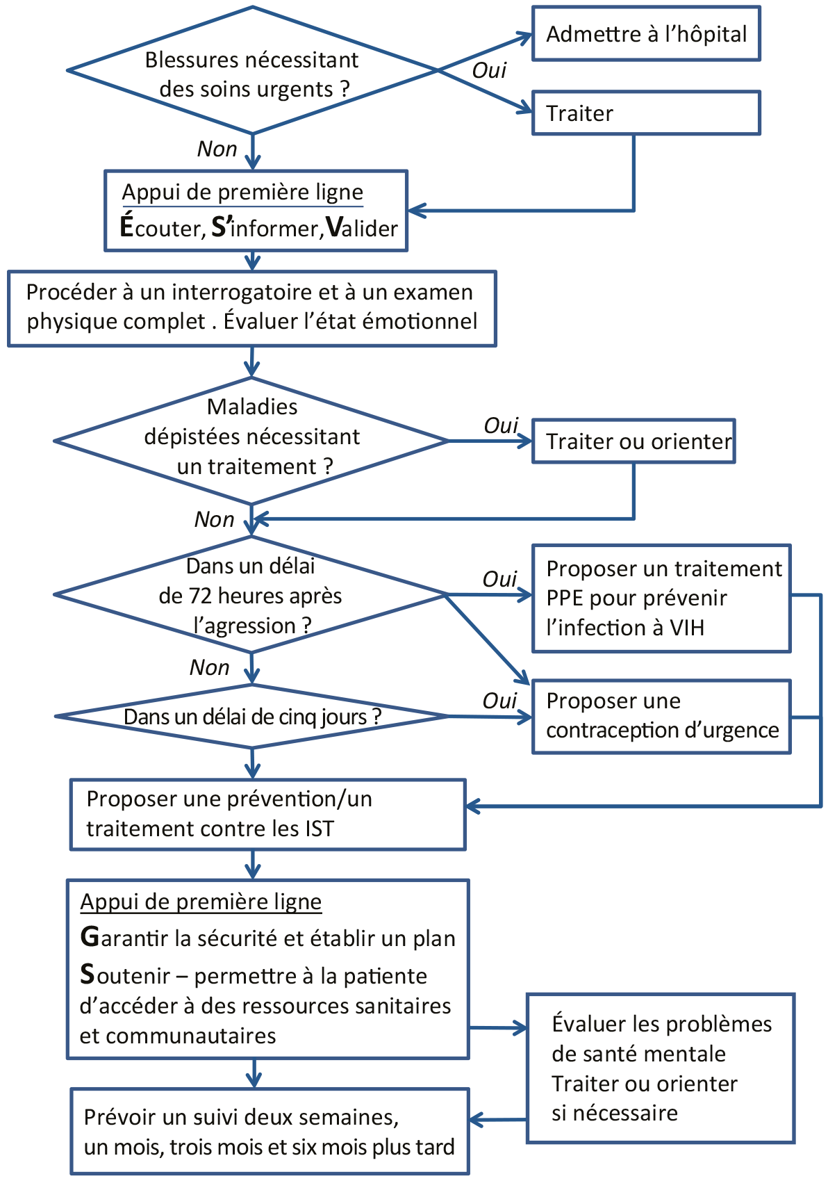
Protocole de synthèse :
Parcours de soins initiaux après des violences sexuelles
Transférer immédiatement les patientes présentant des blessures qui nécessitent des soins urgents.
Sinon :
Soutien de première ligne VIVRE : Vraiment Écouter, s’Informer, Valider.
Recueillir le récit des faits ; procéder à l’examen clinique et à l’évaluation de l’état émotionnel. Effectuer un examen médicolégal si nécessaire.
Traiter toutes les blessures physiques.
Proposer un traitement PPE pour prévenir les infections par le VIH (dans les 72 heures après l’agression).
Proposer une contraception d’urgence (dans les cinq jours après l’agression).
Proposer une prévention/un traitement contre les IST.
Soutien de première ligne, seconde partie : Renforcer la sécurité et l’Entourage.
Évaluer la santé mentale, discuter des soins autoadministrés et planifier des visites de suivi.
Soutien de première ligne
Vraiment écouter, s'Informer, Valider
Manuel clinique, p. 65
Soutien de première ligne
Renforcer la sécurité et et établir un plan
l'Entourage – permettre à la patiente d’accéder à des ressources sanitaires et communautaires
Notes:
Passez brièvement en revue les étapes du protocole (Manuel clinique, page 65). Ces étapes seront explorées en profondeur dans ce module et le suivant.
Notez qu’à chaque étape du protocole, les prestataires doivent toujours :
Garantir la confidentialité.
Fournir un appui de première ligne (« LIVES ») et apporter un soutien psychosocial à la survivante.
Écouter, respecter la femme et ses décisions et accompagner ses rapports avec les autres services.
Notez qu’après l’incident, l’efficacité de la PPE (pour la prévention du VIH) et de la contraception d’urgence (CE) est limitée dans le temps – 72 heures pour la PEP et 5 jours pour la contraception d’urgence.

Slide 5
Vue d’ensemble
Procéder au recueil des faits.
Préparer la patiente à l’examen clinique.
Effectuer un examen complet (de la tête aux pieds).
Effectuer un examen médicolégal.
Proposer un traitement.

Slide 6
Conseils d’ordre général
Adopter une attitude respectueuse et une voix calme. Maintenir le contact visuel d’une façon qui soit culturellement acceptable.
Obtenir un consentement séparé pour chaque étape : l’interrogatoire, l’examen, la collecte de preuves médicolégales et la communication/le partage des éléments de preuve.
Éviter toute distraction et interruption.
Prendre le temps de rassembler toutes les informations nécessaires.

Slide 7
Relevé des faits
Buts
Veiller à ce que toutes les blessures puissent être décelées et traitées au cours de l’examen.
Évaluer le risque de grossesse, d’IST et d’infection par le VIH.
Organiser la collecte d’échantillons et l’enregistrement des informations.
Le relevé des faits comporte quatre parties
informations médicales générales
questions sur l’agression
examen gynécologique
évaluation de l’état mental
Notes:
Vous pouvez également consulter le Manuel clinique, pages 89-98 (Modèle de formulaire pour l’interrogatoire et l’examen).
Expliquez-lui que l’interrogatoire est un élément essentiel dans la prise en charge des agressions sexuelles. Les antécédents de la patiente permettent de déterminer :
ce qu’il faut chercher pendant l’examen médical
les traitements à prescrire
ce qu’il faut consigner dans le dossier médical.
Souvent, les données de l’interrogatoire et de l’examen sont les seuls éléments de preuve de l’agression disponibles, si la survivante décide de recourir à la justice.

Slide 8
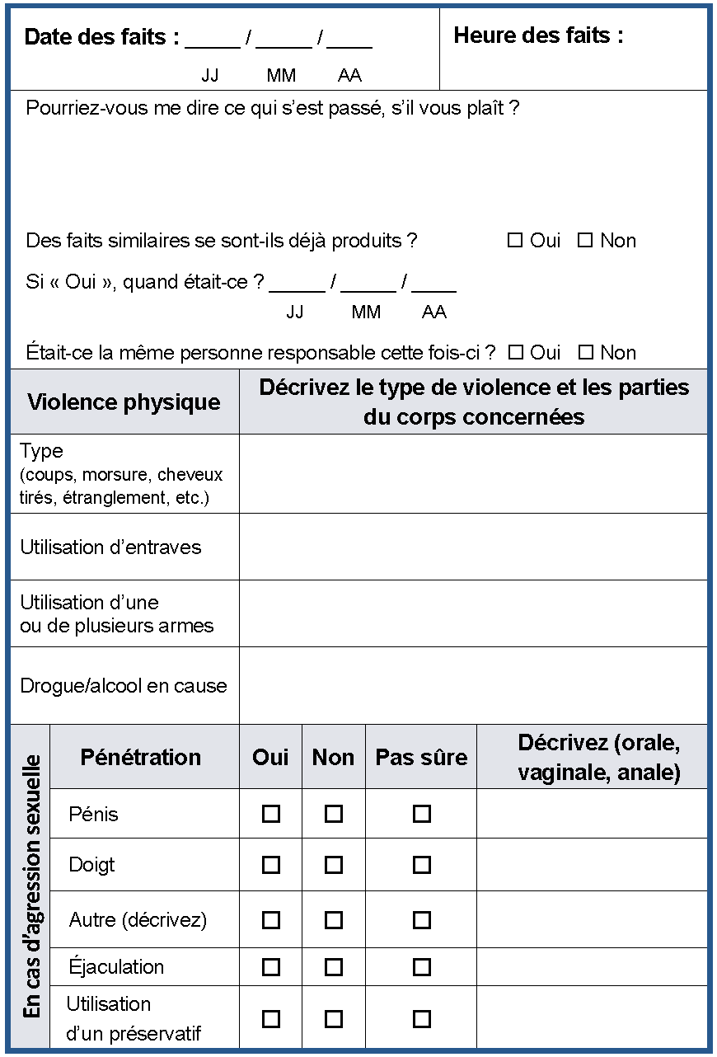
L’interrogatoire sur l’agression
Passez en revue tous les documents disponibles.
Expliquez à la patiente qu’apprendre ce qui est arrivé vous aidera à lui prodiguer les meilleurs soins.
Posez des questions ouvertes.
Écoutez-la avec empathie.
Laissez-la raconter son histoire comme elle le veut et à son rythme.
Assurez-la que ce qu’elle dit restera confidentiel.
Évitez de :
✗ poser des questions orientées.
✗ la forcer à parler de l’agression.
Formulaire
Manuel clinique, p. 89-98
Notes:
Formulaire à utiliser : Modèle de formulaire pour l’interrogatoire et l’examen (Manuel clinique, pages 89 et 98)
Passez en revue tous les documents pour réduire au minimum le risque de devoir répéter les faits car cela peut être traumatisant.
Expliquez-lui qu’apprendre ce qui est arrivé vous aidera à lui prodiguer les meilleurs soins, mais qu’elle n’a pas à dire quoi que ce soit dont elle ne veut pas parler. Elle peut omettre ou éviter de donner des détails douloureux, effrayants ou horribles. Ne la forcez pas à livrer de tels détails.
Questionnez-la avec douceur. Posez des questions ouvertes sans répétition. Évitez les questions qui pourraient suggérer des reproches, par exemple « Que faisiez-vous là-bas toute seule ? » ou « Pourquoi avez-vous… ? »
Assurez-lui que ce qu’elle dit restera confidentiel et que vous ne le communiquerez qu’à ceux qui ont besoin de le savoir pour lui prodiguer des soins, à moins qu’elle ne souhaite que la police examine son cas ou que la loi ne vous oblige à faire un rapport. Toute obligation de notifier des révélations de violence, notamment pour les enfants et les adolescents, doit être mentionnée au début, et les limites de la confidentialité doivent être également précisées.
Laissez-la raconter son histoire comme elle veut et à son rythme. Ne l’interrompez pas. S’il est essentiel qu’elle précise des détails, demandez-le-lui après qu’elle a fini.
Les interprètes devraient être formés de manière appropriée.
Pour les enfants et les adolescents
L’enfant et la personne qui s’occupe de lui devraient être interrogés séparément pour des raisons de sécurité et de confidentialité. Notez toute divergence sans faire d’interprétation. Demandez la présence d’une autre personne adulte pour la soutenir
Les enfants doivent être autorisés à répondre de la manière qu’ils souhaitent par écrit, verbalement, par des dessins, etc.
Effectuez une évaluation globale de l’état physique et émotionnel de la patiente.
Établir une confiance et une relation de sympathie en posant des questions sur des sujets neutres
N’insistez pas pour que les enfants divulguent ou répondent à une question, car cela pourrait causer un traumatisme ou compromettre leur sécurité.
Utilisez un langage et une terminologie adaptés à son âge et non stigmatisants.

Slide 9
Évaluez l’état mental de la patiente
 | Demandez | Observez (mais ne jugez pas)
Apparence et comportement |  | Vêtements, cheveux Est-elle agitée, distraite, perturbée ? Indices d’abus de substances
Humeur | Comment vous sentez-vous ? | Par exemple: calme, en pleurs, en colère, anxieuse, très triste, comportement inexpressif
Expression |  | Par exemple: silencieuse, parlant clairement ou avec difficulté, confuse, parlant très vite ou très lentement
Pensées | Avez-vous pensé à vous faire du mal ? Les mauvaises pensées ou les mauvais souvenirs reviennent-ils sans cesse ? Les images de cet événement vous reviennent-elles sans cesse à l’esprit ?
Notes:
L’évaluation de l’état mental est une partie importante de l’interrogatoire permettant de faire un suivi de tout problème de santé mentale. En outre, le fait de consigner des informations sur un état mental confus peut aider à expliquer aux tribunaux, entre autres, toute divergence dans le récit ou l’impact sur la santé mentale de la survivante, même s’il n’existe aucune preuve physique.
Important : Il n’existe pas d’état mental particulier qui indique ou est typique d’un abus sexuel.

Slide 10
Parlez du signalement à la police
Si… | Alors dites-lui...
... d’après la loi, vous êtes tenu·e de faire un rapport à la police. | ... ce que vous ferez, ce que vous devez dire et à qui.
... elle veut faire un rapport à la police | ... que des preuves médicolégales doivent être collectées. ... ce que veut dire réunir des preuves.
... elle n’a pas encore décidé de faire de signalement à la police | ... que des preuves peuvent être collectées et conservées.
Pour les enfants et les adolescent·e·s
Évaluez les conséquences d’un signalement sur leur santé et leur sécurité.
Expliquez-leur si le signalement est obligatoire et mentionnez les limites de la confidentialité.
Veillez à la confidentialité si l’auteur des faits est une personne s’occupant de la survivante.
Notes:
Il est important de protéger également la vie privée dans les relations avec les médias.
Pour les enfants et les adolescents :
Évaluation des implications que le fait d’établir un rapport peut avoir sur sa sécurité : Dans certaines situations, faire un rapport sur des abus sexuels sur des enfants peut causer plus de préjudices que de bien. Il faut en tenir compte.
Le respect des exigences liées au fait d’établir un rapport sur les faits ne doit pas prévaloir sur la nécessité de fournir des soins médicaux immédiats et un soutien de première ligne.
Dites à l’enfant ou à l’adolescent (et à la personne qui s’en occupe, le cas échéant) ce qui pourrait se passer si un rapport fait, d’un point de vue pratique et juridique.
Le rapport doit être consigné, mais faites preuve d’une prudence extrême si l’auteur des faits est une personne qui s’occupe de l’enfant et qui peut avoir accès aux dossiers.
Les administrateurs de la santé devraient connaître les dispositions légales en matière de rapport sur les abus sexuels d’enfants avérés ou présumés. Lorsqu’il n’existe pas de système juridique ou de système de protection de l’enfance, la pertinence de l’obligation de faire un rapport peut être limitée. Faire un rapport peut même créer un risque si l’auteur des faits fait partie du système officiel.
Faire un rapport n’est pas toujours dans l’intérêt supérieur d’un enfant ou d’un adolescent. Par exemple, le fait de signaler des rapports sexuels clairement consensuels entre deux adolescents d’âge similaire n’est pas conforme au principe de développement des capacités et peut ne pas être conseillé, sauf si la sécurité est menacée. De même, informer les parents ou les personnes qui s’occupent des adolescents, lorsqu’ils ont expressément déclaré qu’ils ne veulent pas que leurs parents ou les personnes qui s’occupent d’eux soient impliqués, peut également ne pas être conseillé, en fonction de leur âge et de leur maturité. Exception faite des cas où la sécurité de la survivante est menacée.

Slide 11
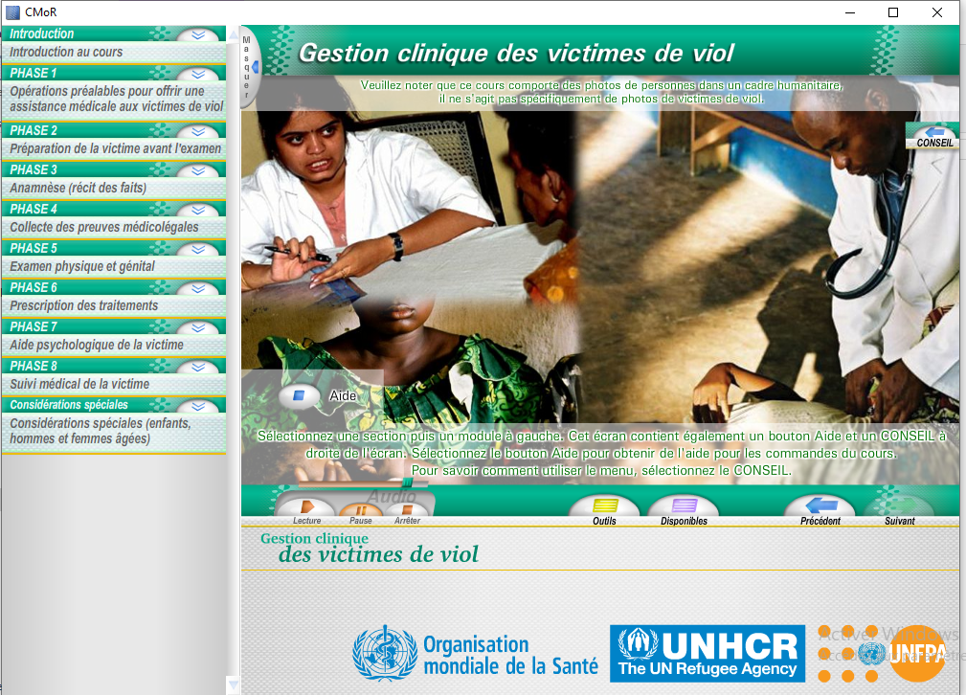
Gestion clinique des survivantes de viols : programme d’apprentissage en ligne
Voir étapes
2 et 3
https://apps.who.int/iris/handle/10665/44190
Notes:
Montrez la vidéo de l’apprentissage en ligne sur la prise en charge clinique du viol, illustrant l’interrogatoire. Cliquez sur l’étape 3 (step 3), interrogatoire (taking history), étude de cas (case study).
Conseil : Consultez ce lien avant votre présentation. Si le lien fonctionne, il vous permettra de télécharger un fichier.zip que vous devrez décompresser avant de l’utiliser.

Slide 12
Préparez la survivante à l’examen
1. Communiquez
Obtenez son consentement éclairé pour chaque étape.
Demandez-lui si elle veut un soutien spécifique, par exemple d’un membre de sa famille ou d’une amie.
Si vous êtes un homme, demandez si elle est gênée que vous l’examiniez.
2. Veillez à ce qu’un·e observateur/trice soit présent
De préférence un soutien ayant reçu une formation spécifique ou une agente de santé.
Présentez cette personne et expliquez son rôle d’observateur/trice.
Par ailleurs, limitez au minimum le nombre de personnes dans la salle d’examen.
Notes:
Consentement éclairé pour chaque aspect (Manuel clinique, page 44)
Expliquez à la femme qu’elle ne sera examinée et traitée que si elle le veut bien.
Décrivez les quatre aspects de l’examen :
examen médical,
examen pelvien,
collecte de preuves médico-légales, y compris des photos s’il y a lieu.
Communication des informations et des preuves médicales à la police si la patiente demande réparation à la justice.
Expliquez qu’elle peut refuser n’importe quel aspect
de l’examen. Elle peut toujours recevoir un traitement même si elle refuse l’examen médico-légal.
Invitez-la à poser ses questions et répondez de façon détaillée.
Assurez-vous qu’elle comprend. Puis, demandez-lui de signer le formulaire de consentement.
Pour les enfants et les adolescents : La volonté de l’enfant doit être respectée même si la loi exige le consentement des parents.
Conformément au principe des capacités évolutives (c’est-à-dire l’âge et la maturité cognitive), chez les adolescents, l’exigence du consentement des parents ou des tuteurs ne devrait pas constituer un obstacle aux soins ou aux services. En outre, si les adolescents ne veulent pas que leurs parents soient impliqués, il faut respecter cette volonté.
Les informations visant à éclairer le consentement doivent être fournies d’une manière adaptée à l’âge de la patiente en tenant compte de la langue et de la méthode appropriée à l’âge (écrite, visuelle, orale).
Maximiser les efforts pour avoir un seul examen.

Slide 13
Examen physique : communiquez
Expliquez à la survivante le but de l’examen.
Les femmes peuvent être gênées d’être examinées ou touchées.
Assurez-lui qu’elle reste maîtresse de la situation.
Regardez la femme avant de la toucher.
À chaque étape de l’examen, dites-lui ce que vous allez faire et demandez-lui la permission au préalable.
Vérifiez régulièrement si elle a des questions et si vous pouvez poursuivre.
Notes:
Elle peut poser des questions, faire cesser l’examen à n’importe quel moment et refuser n’importe quelle partie de l’examen.
Faites attention à son apparence et à son état émotionnel.
Informez-la quand et où vous la toucherez.
Pour les enfants et les adolescents :
Comme le veut la pratique habituelle, veillez à ce qu’un autre adulte soit présent pendant l’examen et expliquez sa présence.
Utiliser des supports visuels et des termes adaptés à l’âge de la patiente pour expliquer le processus d’examen ;

Slide 14
Quand faut-il effectuer un examen médicolégal ?
Uniquement si :
Un laboratoire de médecine légale est disponible.
La femme se présente dans un délai de 7 jours suivant le viol.
La femme décide de faire un signalement à la police ou le signalement est obligatoire.
Un·e prestataire de soins spécialisé·e est disponible.
Seules les preuves médicolégales pouvant être recueillies, stockées et analysées doivent être prélevées.
Notes:
Que la collecte de preuves médico-légales dépende du fait que la survivante souhaite ou non une réparation à la justice, qu’il existe ou non des dispositions légales prévoyant l’obligation de faire un rapport et que la survivante se présente dans les 7 jours suivant l’agression sexuelle. Si plus de sept jours se sont écoulés depuis l’agression, il est peu probable de trouver des preuves médico-légales. Encourager la femme à recevoir des soins et traitements médicaux même si elle refuse de se soumettre à un examen médico-légal.
Les preuves doivent être recueillies par un prestataire spécialement formé/désigné.
Même si des preuves ne sont pas recueillies, il convient d’effectuer un examen physique complet et de bien le consigner. Cela peut s’avérer utile si la femme décide plus tard d’engager des poursuites judiciaires.
La collecte des preuves médico-légales devrait reposer sur le récit de l’agression ou de l’abus sexuel et sur des preuves qui peuvent être recueillies, stockées et analysées. Trop souvent, les preuves sont recueillies selon une liste standard alors qu’elles ne sont ni requises ni pertinentes, ce qui entraîne une détresse et un traumatisme inutiles. En outre, cela peut faire croire à un tribunal qu’il n’existait pas de preuves, alors qu’en fait, aucune preuve ne pouvait être prélevée dès lors que la personne s’est présentée 7 jours après l’incident ou avait déjà pris un bain, etc. Trop souvent aussi, des preuves sont collectées alors qu’elles ne peuvent être ni stockées ni analysées.

Slide 15
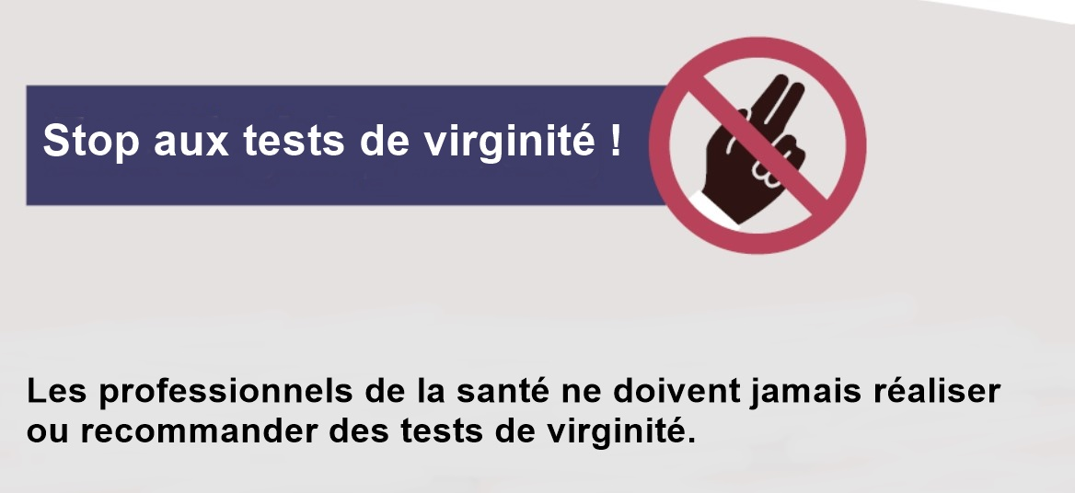
L’hymen n’est pas un indicateur fiable d’un éventuel acte de pénétration sexuelle ou de la virginité chez les filles pubères.
Notes:
Il n’y a pas de place pour le « test de virginité ». Il n’a pas de validité scientifique. Il aggrave la détresse et les préjudices des patientes et constitue une violation de leurs droits fondamentaux.

Slide 16
Exercice 9.1 : Jeu de rôle relatif à l’interrogatoire après des violences sexuelles ou un viol
Objectif d’apprentissage de l’exercice : Développer des compétences en matière d’interrogatoire sur une agression sexuelle.
Instructions
Répartissez les participants en groupe de trois. Dans chaque groupe, choisissez les rôles : patiente, prestataire de soins de santé ou observateur/trice. Lisez vous-même la description de votre personnage.
Prestataire de soins : Écoutez le récit de la patiente, puis posez-lui des questions sur l’agression sexuelle ; préparez-la à l’examen et notez les résultats sur le formulaire.
Ensuite, échangez les rôles dans votre groupe et répétez le jeu de rôle deux fois.
Durée : 10 minutes pour chaque jeu de rôle
Notes:
Exercice 9.1 : Consultez le guide de l’animateur pour plus d’informations sur les instructions.

Slide 17
Messages clés
Les données de l’interrogatoire sont déterminantes pour l’examen clinique, la collecte des preuves médicolégales et le traitement.
Avant de procéder à l’interrogatoire, le personnel doit faire part à la patiente de toute obligation de signalement et des limites de la confidentialité.
Obtenez son consentement éclairé, séparément pour chaque étape.
Collectez des preuves médicolégales uniquement lorsque les quatre conditions sont réunies.
Notes:
Obtenez un consentement séparé pour chaque étape : l’interrogatoire, l’examen, la collecte de preuves médico-légales et la communication/le partage des éléments de preuve.
Collectez des preuves médico-légales uniquement si (1) un laboratoire de médecine légale est disponible ; (2) la femme décide de faire un rapport à la police ou le rapport est obligatoire ; (3) La femme se présente dans un délai de 7 jours suivant le viol ; et (4) un personnel de santé spécialisé est disponible.

